Slide 1
Программный комплекс «Социальный заказ (СоцСертификаты) 189-ФЗ»
Notes:
В СССР социальный заказ выражался как реализация определенной государственной идеологии и был частью идеологии Социалистического реализма.
⁵ В случае принятия органом государственной власти субъекта Российской Федерации решения об организации оказания государственных (муниципальных) услуг в социальной сфере, принятого в соответствии с частью 3 статьи 28 Федерального закона от 13 июля 2020 г. N 189-ФЗ "О государственном (муниципальном) социальном заказе на оказание государственных (муниципальных) услуг в социальной сфере" (Собрание законодательства Российской Федерации, 2020, N 29, ст. 4499).

Slide 2
Основные нормативные документы для работы
Федеральный закон от 13.07.2020 г. № 189-ФЗ
Урегулированы вопросы утверждения и исполнения социального заказа. Предусмотрено оформление соц. сертификатов на получение гос.(мун.) услуги.
Приказ Минтруда России от 01.12.2020 г. № 846н
Внесены изменения в некоторые акты Минтруда в части формирования и исполнения госзаказа на оказание государственных (муниципальных) услуг в сфере соцобслуживания.
Приказ Минтруда России от 28.03.2014 г. № 159н (ред. 01.12.2020 г.)
Утверждена форма заявления о предоставлении соцуслуг.
Приказ Минтруда России от 01.02.2021 г. № 33н (ред. 11.06.2021 г.) Уточнены рекомендации по формированию и ведению реестра поставщиков соцуслуг, а также регистра получателей таких услуг.
Приказ Минтруда России от 24.11.2014 г. № 939н (ред. 16.12.2020 г.) Внесены изменения в порядок предоставления услуг на дому.
Приказ Минтруда России от 24.11.2014 г. № 938н (ред. 16.12.2020 г.) Внесены изменения в порядок предоставления услуг в полустационарной форме.
Приказ Минтруда России от 13.07.2015 г. № 445н (ред. 01.12.2020 г.) Установлены правила определения нормативных затрат на оказание государственных (муниципальных) услуг в сфере соцзащиты населения.
Notes:
189-ФЗ: Урегулированы вопросы утверждения и исполнения социального заказа. Определен порядок отбора исполнителей. Предусмотрено оформление социальных сертификатов на получение государственной (муниципальной) услуги. Если по результатам отбора исполнителем услуг становится государственное (муниципальное) учреждение, созданное публично-правовым образованием, от имени которого выступает уполномоченный орган, то такому учреждению утверждается государственное (муниципальное) задание. Заключается соглашение о предоставлении субсидии. Прописаны права и обязанности потребителей, уполномоченных органов.
Закон о социальном заказе, вступил в силу в отдельных субъектах РФ, перечень которых утверждается Правительством РФ, с 1 сентября 2020 г. и действует до 1 января 2025 г.
регламентирует оказание социальных услуг, должен позволить распределение поддержки более понятным и прозрачным и стимулировать конкуренцию между госбюджетными учреждениями и негосударственными поставщиками.
Другими словами, теперь наряду с государственным заданием для негосударственных и некоммерческих организаций предусмотрены два способа:
- конкурс, где исполнителей выбирают эксперты;
- сертификат, дающий право самому получателю услуги выбирать, к кому за ней идти.
Приказ Минтруда РФ от 28.03.2014 г. №159н "Об утверждении формы заявления о предоставлении социальных услуг«. В нем указываются форма социального обслуживания, желаемый (желаемые) поставщик (поставщики) социальных услуг, обстоятельства, по которым гражданин нуждается в услугах, условия проживания и состав семьи, сведения о доходе, учитываемые для расчета величины среднедушевого дохода получателя (получателей).
Приказ Минтруда России от 01.12.2020 г. № 846н
Установлено, что нормативные затраты, определяемые с соблюдением общих требований, применяются при расчете объема субсидии на финансовое обеспечение:
- выполнения государственного (муниципального) задания;
- соглашений о финансовом обеспечении (возмещении) затрат.
Если социальным сертификатом на получение госуслуги предусмотрена возможность получения соцуслуг, входящих в состав государственной (муниципальной) услуги, объем финансирования расходов на их предоставление определяется с учетом рекомендаций по расчету подушевых нормативов финансирования соцуслуг и суммарно по всем соцуслугам не может превышать затраты на оказание госуслуги, в состав которой они входят.
Перечень информации, размещаемой на сайте поставщика, дополнен сведениями о показателях, характеризующих качество оказания государственной (муниципальной) социальной услуги в случае установления указанных показателей.
Уточнены формы заявления и договора о предоставлении соцуслуг. Заявление (договор) в электронном виде подается (заключается) с использованием Единого портала или информационно-телекоммуникационной инфраструктуры субъекта РФ.
Исполнитель социальных услуг не вправе отказать их получателю в оказании государственной (муниципальной) услуги в форме соцобслуживания на дому, а также в полустационарной форме соцобслуживания, до достижения предельного объема ее оказания, заявленного им при включении в реестр поставщиков соцуслуг.
Приказ действует до 1 января 2025 г.
Приказ Минтруда России от 24.11.2014 г. № 939н (ред. 16.12.2020 г.) "Об утверждении Примерного порядка предоставления социальных услуг в форме социального обслуживания на дому«. В настоящий документ внесены изменения следующими документами:
Приказ Министерства труда и социальной защиты РФ от 1 декабря 2020 г. N 846н
Изменения вступают в силу с 15 февраля 2021 г. и действуют до 1 января 2025 г.
Приказ Министерства труда и социальной защиты РФ от 16 декабря 2020 г. N 905н
Изменения вступают в силу с 2 февраля 2021 г.
Приказ Министерства труда и социальной защиты РФ от 28 сентября 2020 г. N 666н
Изменения вступают в силу с 22 ноября 2020 г.
Приказ Минтруда России от 13.07.2015 г. № 445н (ред. 01.12.2020 г.)
Установлены правила определения нормативных затрат на оказание государственных (муниципальных) услуг в сфере соцзащиты населения.
Нормативные затраты применяются при расчете объема финансового обеспечения выполнения государственного (муниципального) задания на оказание соответствующих услуг (выполнение работ) государственным (муниципальным) учреждением.
Они определяются исходя из содержащихся в базовом (отраслевом) перечне государственных и муниципальных услуг и работ информации о единице показателя, характеризующего объем услуги, и показателей, отражающих содержание и (или) условия (формы) ее оказания.
Также учитываются базовый норматив затрат и корректирующие коэффициенты к нему, определяемые в соответствии с порядками, принятыми Правительством РФ, высшим исполнительным органом региона, местной администрацией.
Выделяют базовый норматив затрат, непосредственно связанных с оказанием государственной (муниципальной) услуги, и базовый норматив затрат на общехозяйственные нужды на предоставление услуги.
Первый, в частности, включает затраты на оплату труда (в т. ч. обязательные страховые взносы), на приобретение материальных запасов и особо ценного движимого имущества, потребляемого (используемого) в процессе оказания государственной (муниципальной) услуги.
Второй составляют затраты на коммунальные услуги, на содержание недвижимости, на приобретение услуг связи и пр.
Приказ применяется при формировании государственных (муниципальных) заданий на 2016 и последующие годы.
Требования –проекты НПА
Необходимо выделить следующие проекты изменений в НПА в части исполнения социальных сертификатов:
проект изменений в приказ Минтруда России от 25.07.2014 г. №484н «Об утверждении рекомендаций по формированию и ведению реестра поставщиков социальных услуг»;
проект изменений в приказ Минтруда России от 25.07.2014 г. №485н «Об утверждении рекомендаций по формированию и ведению регистра получателей социальных услуг»;
проект изменений в приказ Минтруда России ПРИКАЗ от 10.11.2014 г. №874н «О примерной форме договора о предоставлении социальных услуг, а также о форме индивидуальной программы предоставления социальных услуг»;
проект изменений в приказ Минтруда России от 24.11.2014 г. №939н «Об утверждении примерного порядка предоставления социальных услуг в форме социального обслуживания на дому»;
проект изменений в приказ Минтруда России от от 24.11.2014 г. №938н «Об утверждении примерного порядка предоставления социальных услуг в полустационарной форме социального обслуживания»;
проект изменений в приказ от 28.03.2014 г. №159н «Об утверждении формы заявления о предоставлении социальных услуг»;
проект изменений в приказ от 13.07.2015 г. №445н «Об утверждении общих требований к определению нормативных затрат на оказание государственных (муниципальных) услуг в сфере социальной защиты населения, применяемых при расчете объема субсидии на финансовое обеспечение выполнения государственного (муниципального) задания на оказание государственных (муниципальных) услуг (выполнение работ) государственным (муниципальным) учреждением».

Slide 3
Пилоты
Алтайский край
Красноярский край
Ставропольский край
Белгородская область
Воронежская область
Калининградская область
Московская область
Новгородская область
Новосибирская область
Оренбургская область
Самарская область
Тюменская область
Челябинская область
Ярославская область
Город Санкт-Петербург
Ханты-Мансийский автономный округ – Югра
16 пилотных регионов
Законопроект реализуется в рамках пилотных проектов на территории регионов, включенных в перечень Правительства РФ, в период с 2021 по 2024 год
Notes:
Федеральный закон вступает в силу в отдельных регионах, перечень которых утверждается Правительством РФ, с 1 сентября 2020 г. и действует до 1 января 2025 г.
Перечни предполагаемых регионов-участников сейчас формируют ФОИВ.

Slide 4
Новации Закона о соцзаказе 189-ФЗ
1.
Публично определяется социальный заказ (количество оказываемых единиц услуг). Развитие конкуренции среди исполнителей социальных услуг
2.
Применение новых конкретных способов организации оказания бюджетных услуг
3.
Единые подходы к финансовому обеспечению оказания бюджетных услуг независимо от организационно правовой формы и формы собственности
4.
5.
Разграничивается ответственность за неоказание (ненадлежащее оказание) бюджетных услуг
Закон применяется в 2021 – 2024 годах в режиме апробации
Notes:
Преимущества: ▶ Отбор исполнителя услуг гражданином ▶ Развитие конкуренции среди исполнителей социальных услуг ▶ Сокращены сроки предоставления субсидии (с 3 месяцев до 8 дней) ▶ Перевод услуг в электронный вид ▶ Уход от «бумажной волокиты» (все документы в электронном виде: заявление, сертификат, договор, акт, соглашение, отчеты)

Slide 5
Сферы услуг в рамках реализации Закона 189-ФЗ
Социальное обслуживание (за исключением стационарной формы)
Создание благоприятных условий для развития туристской индустрии в субъектах РФ
Содействие занятости населения
Спортивная подготовка
Санаторно-курортное лечение (за исключением услуг, предоставляемых в рамках гос.соц.помощи)
Оказание паллиативной медицинской помощи

Slide 6
Регионы, определившие направления реализации Закона о соцзаказе, начиная с 2021 года
Социальное обслуживание (за искл. стац. формы)
Содействие занятости населения
Санаторно-курортное лечение
Оказание паллиативной медицинской помощи
Спортивная подготовка
Ярославская область
Красноярский край
Московская область
ХМАО
Калининградская область
Белгородская область
Новосибирская область
Алтайский край
Ставропольский край
Белгородская область
Тюменская область
Воронежская область
Красноярский край
Московская область
г. Санкт-Петербург
Новосибирская область
Самарская область
Тюменская область
Новгородская область
Ярославская область
ХМАО
Челябинская область
Оренбургская область

Slide 7
Формирование социального заказа
Содержание социального заказа Услуга, оказываемая гражданам в предусмотренном объеме за счет средств бюджета (объем, качество, способ оказания услуги, место оказания услуги)
По итогам выполнения социального заказа ежегодно формируется отчет о выполнении социального заказа от уполномоченного органа
Формируется уполномоченным органом – ответственен за организацию оказания услуги

Slide 8
Способы организации оказания государственных (муниципальных) услуг
Государственное задание (неконкурентный способ)
Действующий способ
Конкурс (конкурентный способ)
Новый способ
Сертификат (конкурентный способ)
Новый способ
Обязательно для формирования казенным учреждениям, участвующим в исполнении социального заказа
Применяется при распределении объема услуги, может быть проведен между государственными и негосударственными организациями или только между негосударственными организациями
Применяется в случае выбора исполнителя самим потребителем, возможность использования должна быть предусмотрена соответствующим НПА

Slide 9
Финансовое обеспечение социального заказа
Государственные (муниципальные) бюджетные и автономные учреждения
Предоставляется на основании заключенного соглашения;
Рассчитывается на основании нормативных затрат, применяемых для расчета госзадания;
Включает затраты на содержание имущества;
Целевое использование определяется достижением установленных в соглашении объема и качества.
Государственные (муниципальные)
унитарные предприятия
Некоммерческие организации
Субсидия из бюджета
Хозяйственные общества
Индивидуальные предприниматели
Физические лица

Slide 10
Ответственность и обязательства
Потребитель услуг обращается в уполномоченный орган с заявлением о ненадлежащем оказании ему услуг
Уполномоченный орган рассматривает заявление потребителя и проводит проверку в случае, если выявлены нарушения
Вариант I Устраняются недостатки, исполнитель продолжает работать, возмещение вреда
Вариант II С исполнителем расторгается соглашение, проводится замена исполнителя, возмещение вреда

Slide 11
Этапы внедрения и запуска (апробации)
I. Проведение социологического исследования (обеспечивается Минфином России)
II. Утверждение дорожной карты внедрения и показателей, достижение которых обусловлено внедрением соцзаказа
III. Утверждение социального заказа
IV. Отбор исполнителей услуг
V. Оказание услуг
VI. Мониторинг и отчет

Slide 12
Плановая примерная схема взаимодействия
РПГУ
Региональная система исполнения бюджета
ГРАЖДАНИН
Подача заявления на получение услуги
Выбор исполнителя из реестра
Размещение реестра исполнителей
Выдача сертификата в электронном
Заключение договора с исполнителем услуг
Заключение соглашений о взаимодействии/
и предоставлении субсидии
Ведомственная система
Обработка заявлений от граждан
Формирование договоров и актов оказанных услуг
Формирование ИППСУ/сертификатов
Формирование отчетной документации
Формирование реестра исполнителей и реестра получателей услуг

Slide 13
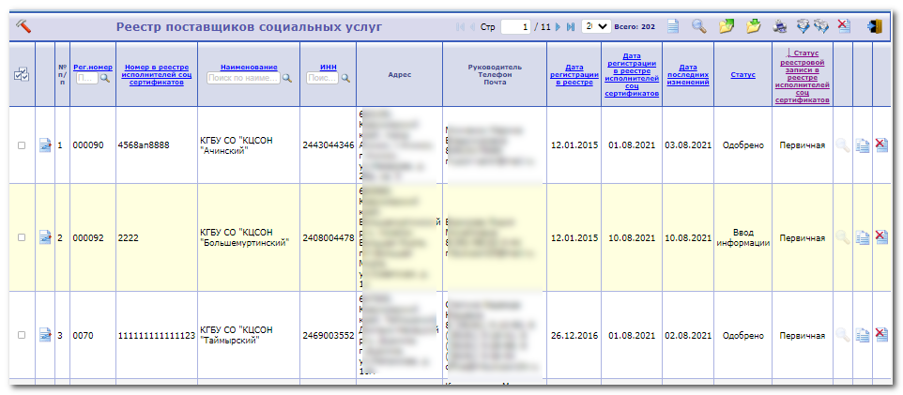
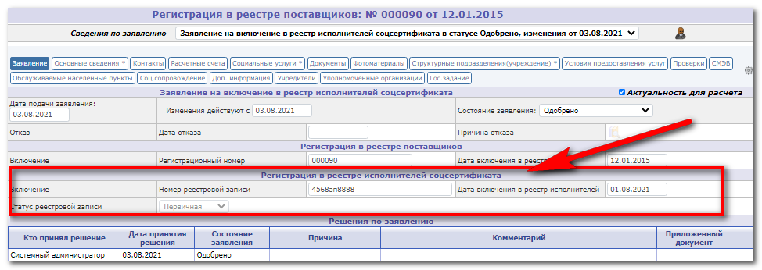
Реестр исполнителей

Slide 14
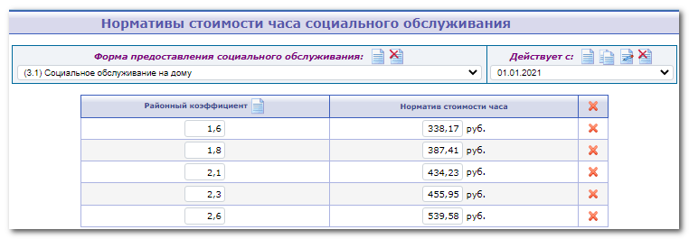
Настройка нормативы стоимости часа и реестровые номера услуг

Slide 15
ИППСУ-сертификат
Согласно п. 4 Правил, утвержденных постановлением Правительства РФ от 12.07.2021 г. № 1164
Номер сертификата имеет 29 разрядов

Slide 16
Расчет размера субсидии
Формула расчета субсидии гражданину в искомом периоде следующая:
<Норматив затрат на оказание услуги (стоимость часа)> * <Объем услуги (кол-во времени) (не должно превышать время по стандартам)> - <Стоимость услуг сверх ИП (платно/частично платно)>
Notes:
Формула расчета субсидии гражданину в искомом периоде следующая:
<Норматив затрат на оказание услуги (стоимость часа)> * <Объем услуги (кол-во времени) (не должно превышать время по стандартам)> - <Стоимость услуг сверх ИП (платно/частично платно)>

Slide 17
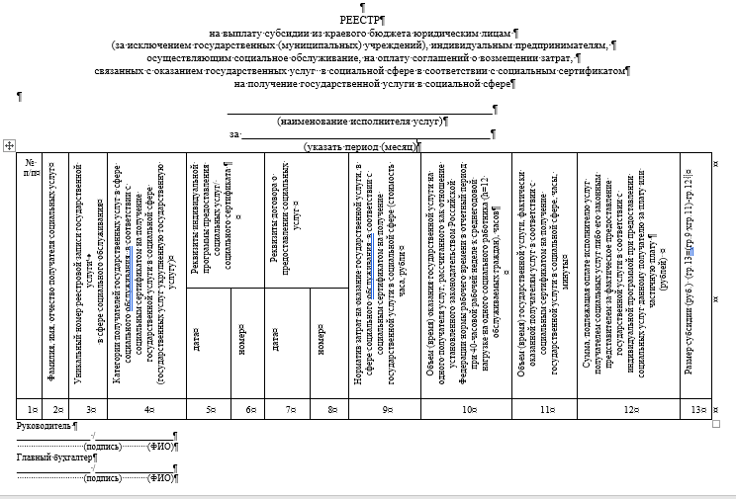
Реестр на выплату субсидий
Notes:
В работе сейчас формирование отчета и формирование выплаты субсидии на поставщика по оказанным услугам.

Slide 18
Материалы по социальному заказу 189-ФЗ
Материалы и информация по апробации инструментов, предусмотренных законопроектом, в пилотных субъектах РФ доступна на официальном сайте Минфина России по ссылке:
https://minfin.gov.ru/ru/perfomance/budget/social_tools/social_order/

Slide 19
Проблемы
Интеграция профильных автоматизированных систем с Системами ведения бюджета и финансов. Нет форматов, схемы и регламента взаимодействия.
Необходимость развития рынка социальных услуг, географические и административно-территориальные особенности регионов. У большинства негосударственных организаций слабый потенциал.
3. Добавленные в некоторые формы ИППСУ и договоры сведений о показателях качества, необходимых уполномоченному органу для анализа оценки качества предоставления услуг, являются избыточными для гражданина.
4. Гражданин одновременно может получать услуги в двух формах обслуживания у разных поставщиков. Например, в полустационаре без сертификата, на дому с сертификатом. Отсутствует нормативное регулирование таких ситуаций.

